Slide 1
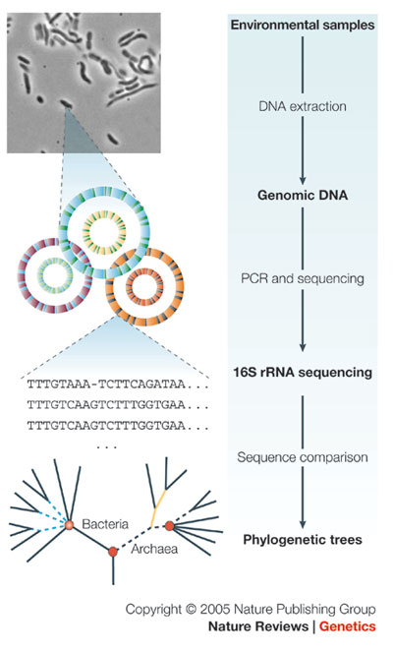

Slide 2
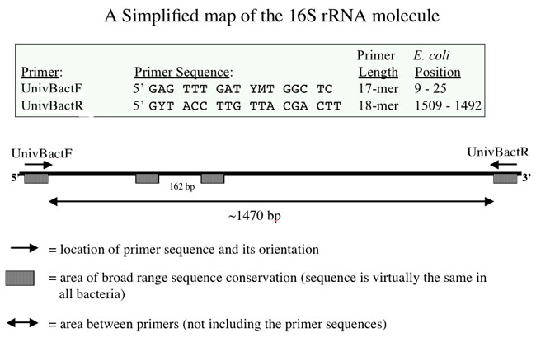
http://serc.carleton.edu/microbelife/research_methods/genomics/modgen.html

Slide 3
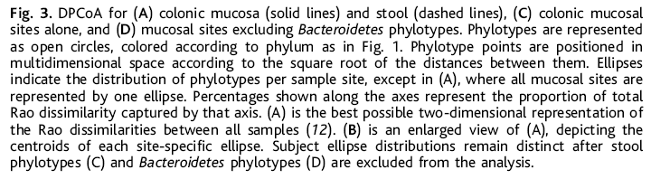
Analiza črevesne flore z DNA-tehnologijo

Slide 4
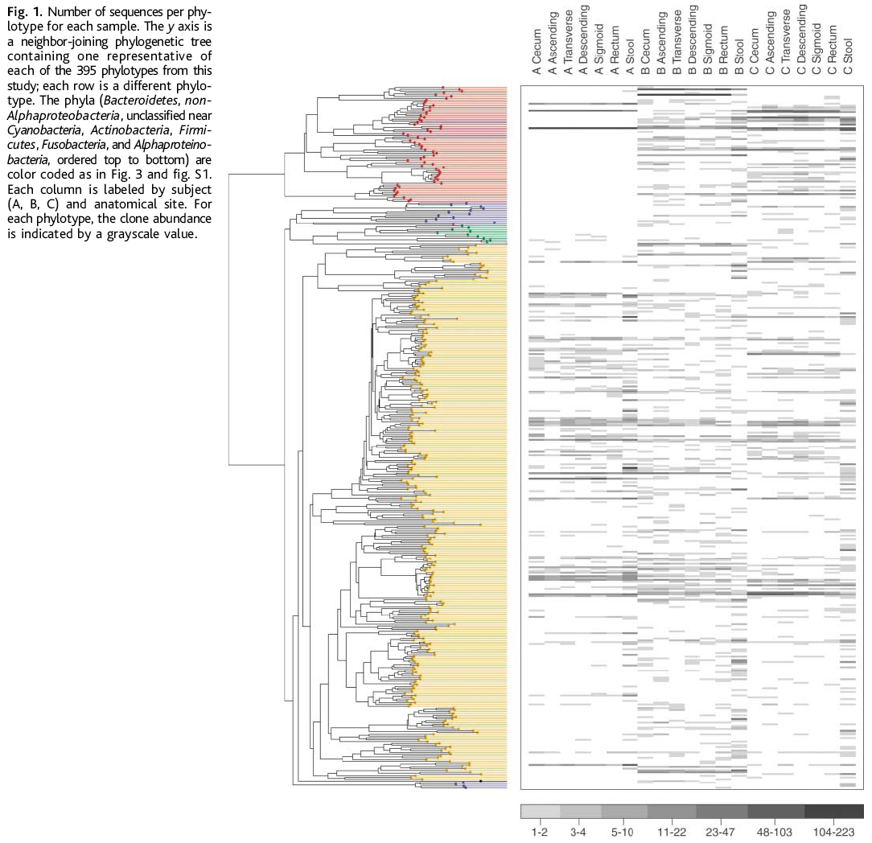
Filotip: filogenetska kategorija – organizmi (običajno prokarionti) z neko določeno filogenetsko značilnostjo / podobnostjo genoma glede na ostale filotipe, pri čemer kriterij za uvrstitev v nek filotip določimo po lastni presoji (npr. 97- odstotna identičnost); gre za evolucijsko, ne pa klasično taksonomsko kategorijo.
Do 2010 so zbrali podatke za >45.000 rRNA bakterijske flore in jih razvrstili v 1800 rodov (>90 % identičnost) s ~16.000 filotipi na ravni vrste (>97 % identičnost) in 36.000 na ravni seva (>99 % ident.).
V 2 letih sledenja se flora posameznika ni bistveno spreminjala. Kar 98 % mikrobov je mogoče razvrstiti v 4 taksonomske skupine, ostala 2 % pa sta zelo raznolika.
Notes:
Prokariontov ne moremo enostavno klasificirati v linejevski sistem na osnovi njihovih zaporedij.
Za tovrstne analize je ključna faza vzorčenja in razbijanja celic, saj so strukturno med seboj zelo različne.

Slide 5
Črevesni mikrobiom
(vsi genomi mikrobne združbe)
taksonomska kompleksnost
ekološka dinamičnost
vpliva na razvoj in delovanje črevesja
10E14 bakterij
človek kot ‚nadorganizem‘
analize z metagenomskim pristopom
analize preko sekvenciranja genov za 16 S rRNA
(~1,5 kb)
Mikrobna flora dojenčkov je bistveno drugačna kot pri odraslih, a po 1. letu življenja postane že zelo podobna, kot jo imajo odrasli. Pri novorojencih so razlike med posamezniki zelo velike, kompleksnost pa je majhna.
Sestava ni bila odvisna od vrste poroda (naravno ali carski rez) in načina hranjenja (materino mleko ali ne).

Slide 6
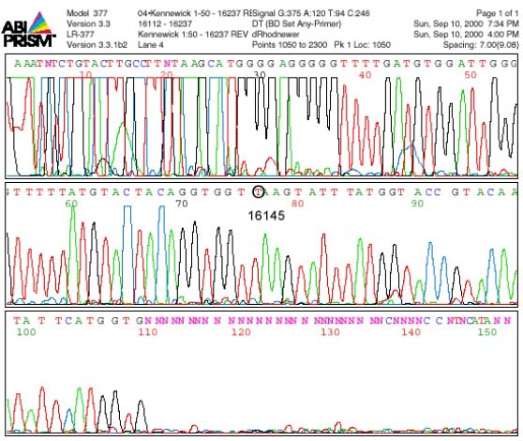
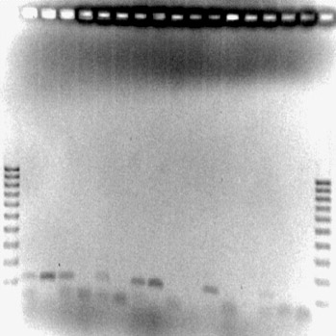
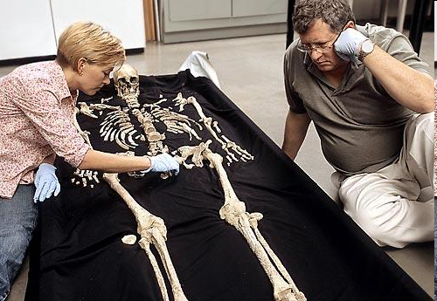

Uporaba DNA-tehnologije v arheologiji
Vzorci stare DNA so pogosto razgrajeni do take mere, da analize sploh niso mogoče. Razen tega prihaja do kemičnih sprememb nukleotidov, ki preprečujejo natančno analizo in zmanjšujejo natančnost encimskih reakcij. Najbolj stabilna je mitohondrijska DNA.
Poskušali so pomnožiti kratke fragmente DNA iz vzorca kosti kennewiškega človeka (konzerviran v blatu ~9000 let), analizirali pa so tudi DNA iz želodca Ötzija (~5000 let) in s tem ugotovili, s čim se je prehranjeval (srne, divje koze, različne zelnate rastline).
http://www.cr.nps.gov/aad/kennewick/kaestle.htm

Slide 7
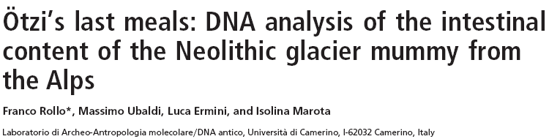
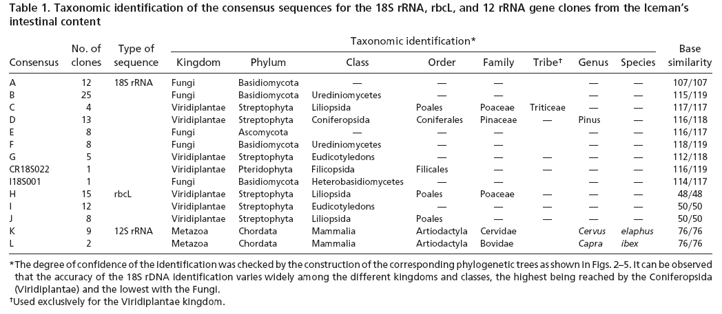
Proc Natl Acad Sci U S A. 2002 October 1; 99(20): 12594–12599.

Slide 8

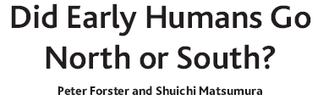

Slide 9
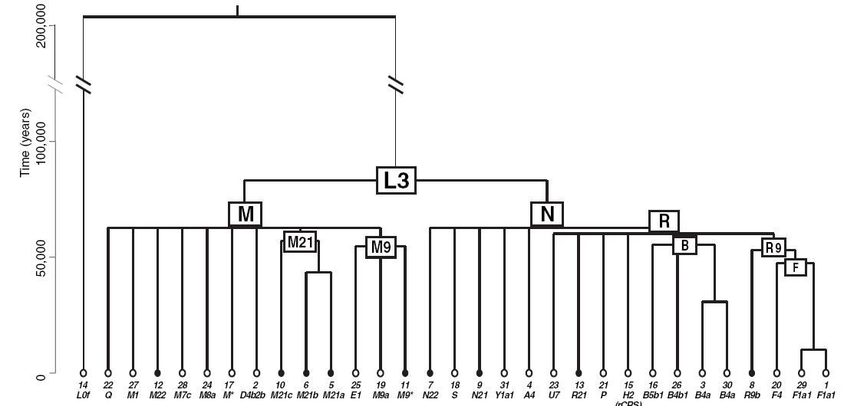

Slide 10
analiza genoma jamskega medveda Ursus spaeleus
starost kosti ~40.000 let (čas neandertalcev)
genomska zaporedja so bila večinoma mikrobna
predpostavljajo, da so dobili 27 000 nt medvedove DNA, ki je bila 98 % identična DNA današnjih medvedov
pristop omogoča analizo genoma nendaertalca

Slide 11
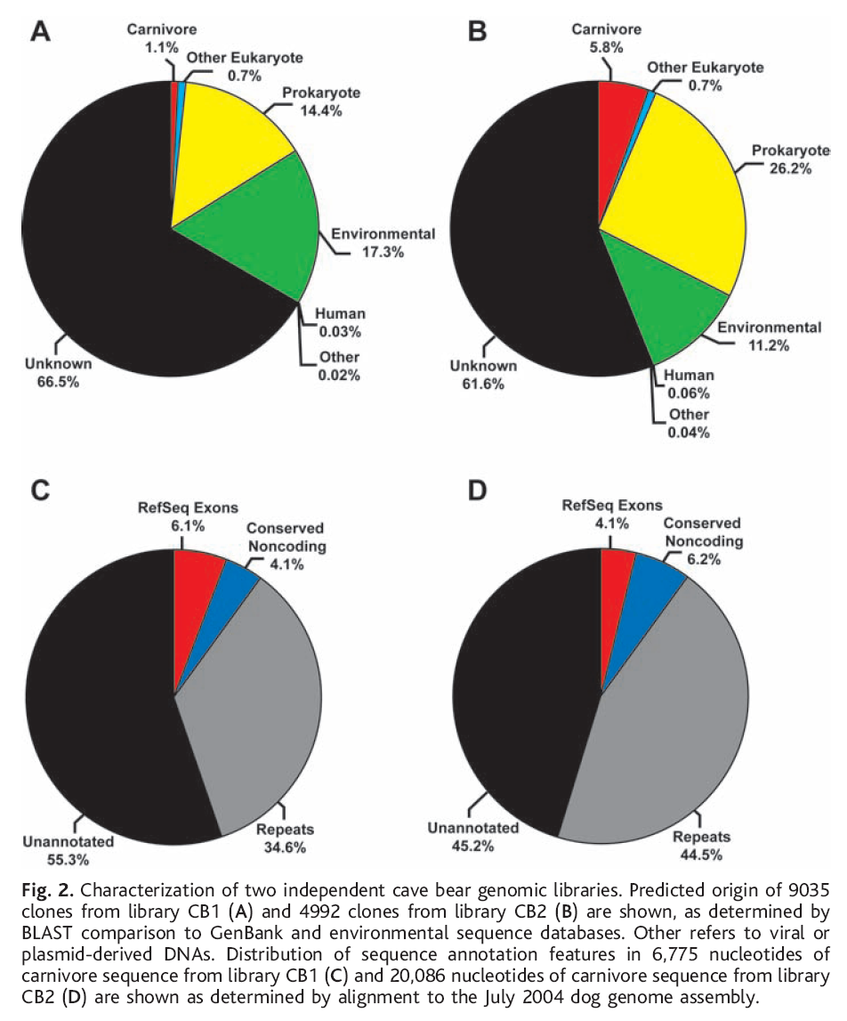

Slide 12
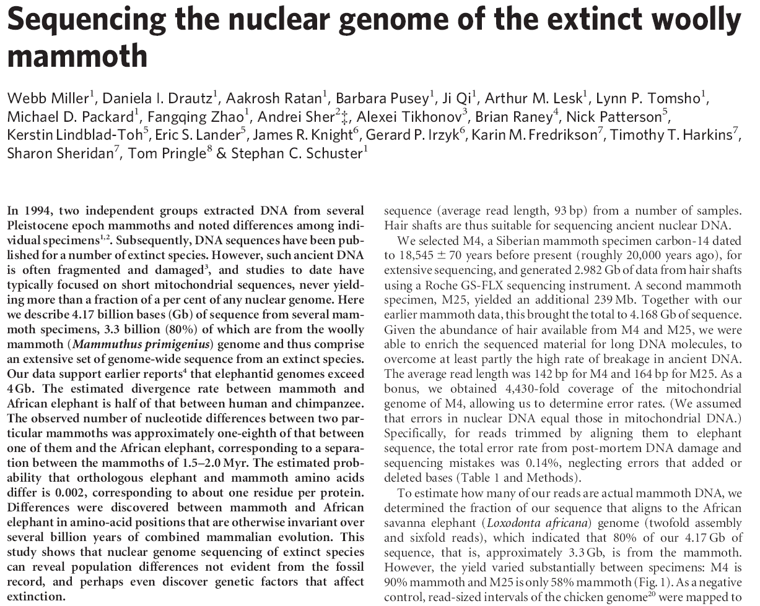
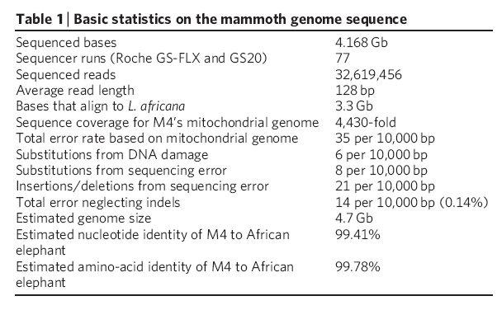


Slide 13
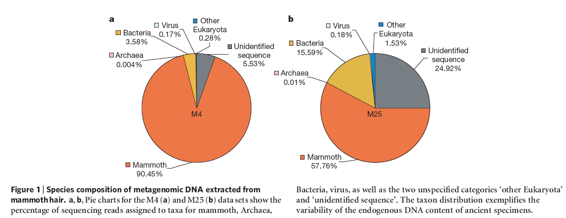
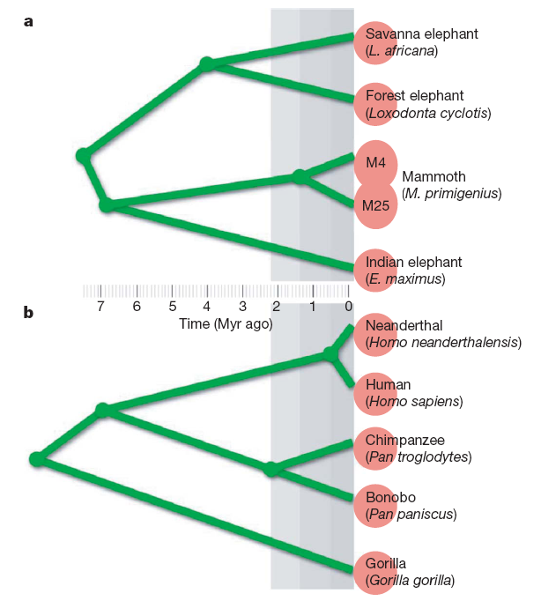
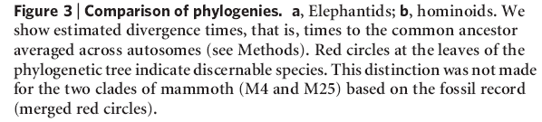

Slide 14
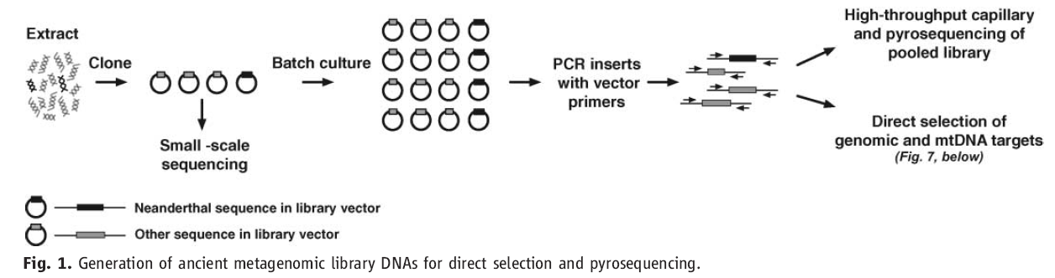
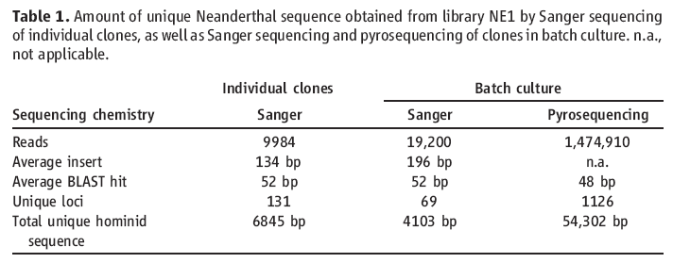

Slide 15
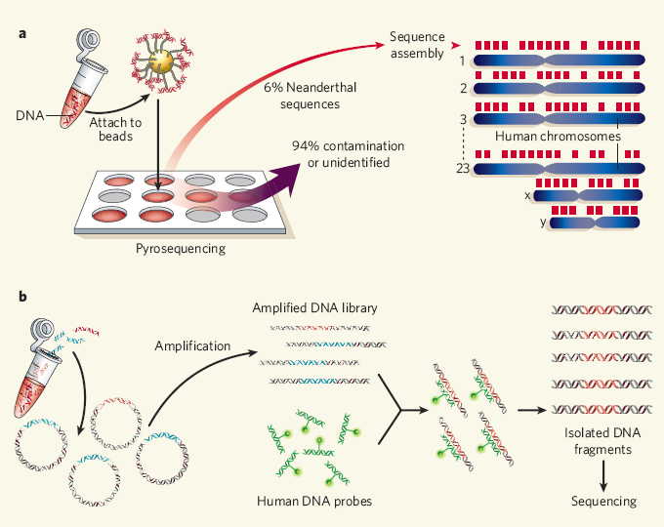

Slide 16
